Slide 1

Типы уроков по
Б. П. Есипову: цели, структура, примеры
Подготовила Павлова Е.П., учитель химии и биологии, МАОУ СОШ № 221, куратор ММО учителей химии и биологии

Slide 2
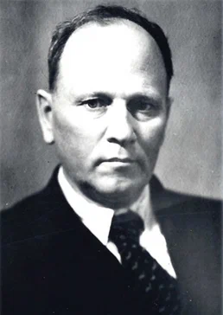

Борис Петрович Есипов (1894–1967)
известный советский педагог, один из основоположников современной дидактики. Он разработал научно обоснованную классификацию уроков, которая до сих пор остаётся актуальной в школьной практике.

Slide 3

5 типов в зависимости от дидактической цели
1.Урок изучения нового материала
(Ознакомление учащихся с новыми знаниями)
2. Урок закрепления и совершенствования знаний (Применение знаний на практике, формирование умений и навыков)
3. Урок обобщения и систематизации знаний (Объединение изученного в целостную систему)
4. Урок контроля и коррекции знаний, умений и навыков (Проверка уровня усвоения и устранение пробелов)
5. Комбинированный (смешанный) урок (Решение нескольких дидактических задач на одном уроке)

Slide 4


Урок изучения нового материала
Структура:
Организационный момент
Актуализация (повторение связанных тем)
Мотивация (проблемный вопрос, демонстрация опыта)
Изложение нового материала (с демонстрацией, ИКТ, схемами)
Первичное закрепление (вопросы, упражнения)
Рефлексия
Домашнее задание
🔹 Виды урока:
Урок-лекция
Урок-беседа
Урок с демонстрационным экспериментом
Урок-исследование

Slide 5

Урок закрепления и совершенствования знаний
Цель:
Отработать умения решать задачи, проводить расчёты, объяснять явления, свойства, выполнять эксперименты.
🔹 Структура:
Повторение теории
Решение типовых и творческих задач
Практическая работа
Самостоятельная работа
Рефлексия
🔹 Виды урока:
Практикум по решению задач
Лабораторная работа
Урок-игра (КВН, «Слабое звено»)
Деловая игра

Slide 6

Урок обобщения и систематизации знаний
Цель:
Объединить изученное, выделить связи между темами, подготовить к контрольной или зачёту.
🔹 Структура:
Мотивация (вводная беседа, кроссворд)
Повторение ключевых понятий
Систематизация (таблицы, схемы, кластеры)
Комплексные задания
Подведение итогов
Домашнее задание (подготовка к контрольной)
🔹 Виды урока:
Семинар
Урок-путешествие
Урок-конференция
Урок-игра

Slide 7

Урок контроля и коррекции знаний
Цель:
Проверить уровень усвоения темы, выявить пробелы, провести коррекцию.
🔹 Структура:
Инструктаж
Контрольная/тестовая работа
Самопроверка или взаимопроверка
Анализ ошибок
Индивидуальная работа над ошибками
Рефлексия
🔹 Виды урока:
Контрольная работа
Тестирование
Зачёт (письменный или устный)
Практический зачёт

Slide 8

Комбинированный урок
Цель:
Решение нескольких учебных задач: повторение, изучение нового, закрепление.
🔹 Структура (наиболее частая):
Организация
Проверка Д/З
Актуализация
Изучение нового
Закрепление
Мини-контроль
Рефлексия
Домашнее задание
🔹 Виды урока:
Урок-практикум
Урок-консультация
Интегрированный урок (химия + биология, химия + экология)

Slide 9

Определение типа урока — не формальность, а основа педагогического мастерства.
Химия — наука экспериментальная: каждый опыт должен быть осмысленным и встроенным в структуру урока.
Биология — наука наблюдательная: каждое микроскопирование, каждая схема должны служить конкретной цели.
📌 Когда учитель понимает, какой урок он проводит и зачем, его занятия становятся эффективными, логичными и вдохновляющими.

Slide 10

Почему это важно для учителя?
Правильный выбор типа урока помогает:
  Грамотно организовать экспериментальную деятельность
  Обеспечить постепенное усвоение сложных понятий
  Подготовить к ОГЭ/ЕГЭ через системные обобщающие уроки
  Повысить мотивацию через игровые и исследовательские формы

Slide 11

Рекомендации учителям
Не бойтесь комбинировать.
Используйте эксперимент как средство мотивации на уроках изучения нового материала.
Планируйте обобщающие уроки перед каждой контрольной.
Включайте рефлексию — пусть ученики оценивают, что поняли, а что вызвало затруднение.

Slide 12
Определите тип урока
Описание урока:
Учитель начинает с демонстрации реакции натрия с водой. Учащиеся наблюдают, записывают уравнение, изучают понятие «щелочные металлы». Затем решают аналогичные примеры и выполняют мини-тест.
Вопросы:
Какой тип урока описан?
Какие этапы соответствуют структуре этого типа?
Какие методы и приёмы использованы?
📌 Цель задания: Отработать распознавание урока изучения нового материала.

Slide 13
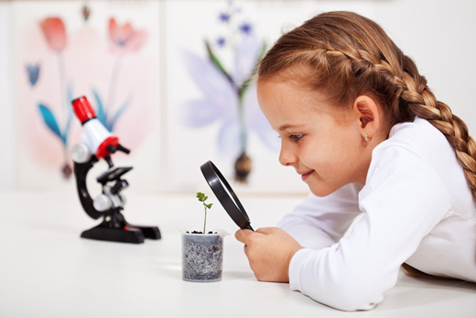
Определите тип урока
Описание урока:
Учитель демонстрирует гербарий и видео прорастания семян.
Учащиеся наблюдают, формулируют вопрос: Почему семена
прорастают не везде? Затем учитель объясняет условия
прорастания, учащиеся записывают выводы и заполняют таблицу
«Факторы, влияющие на прорастание».
Вопросы:
Какой тип урока описан?
Какие элементы мотивации и актуализации использованы?
Соответствует ли структура цели урока?
📌 Цель задания: Научиться распознавать урок изучения нового материала в биологии.

Slide 14
Найдите ошибку в планировании
Описание урока:
Тема: «Круговорот воды в природе»
Тип урока: Урок обобщения и систематизации
Этапы:
Проверка домашнего задания
Объяснение нового — «Влияние человека на круговорот»
Тест по пройденной теме
Домашнее задание: составить схему
Вопросы:
Соответствует ли тип урока его содержанию?
Какие этапы «выпадают» из логики обобщающего урока?
Как переформулировать план?
📌 Цель задания: Выявить несоответствие цели и структуры урока.

Slide 15
Ситуация для обсуждения
Ситуация:
Молодой учитель каждый урок строит по одному шаблону:
Проверка Д/З
Объяснение нового
Закрепление
Домашнее задание
Вопросы для обсуждения:
Какой тип урока преобладает?
К чему может привести такая практика?
Какие типы уроков он, вероятно, упускает?
Дайте ему три совета.
📌 Цель задания: Рефлексия педагогической практики.

Slide 16
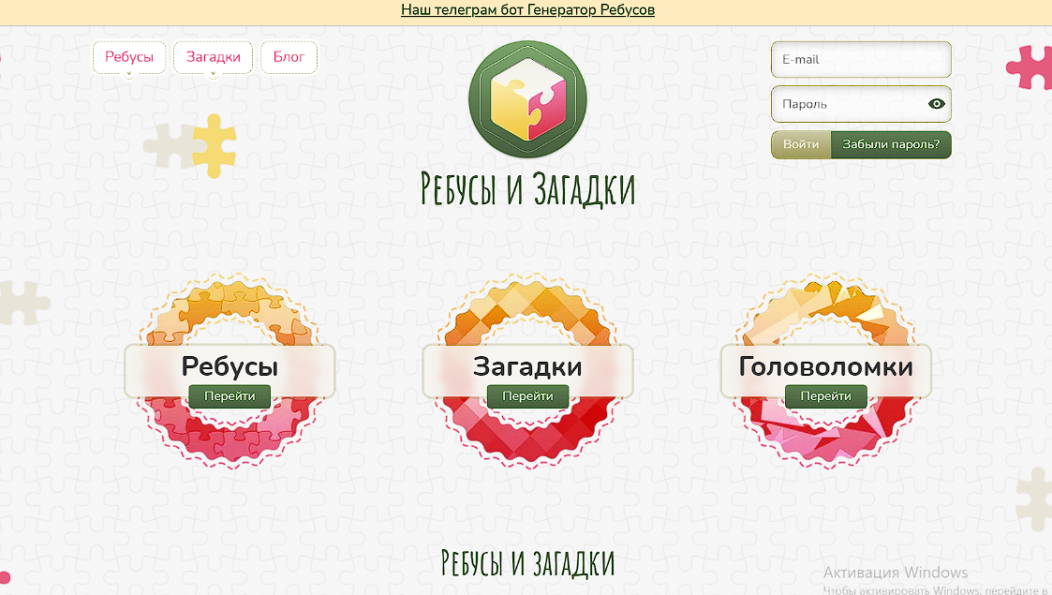
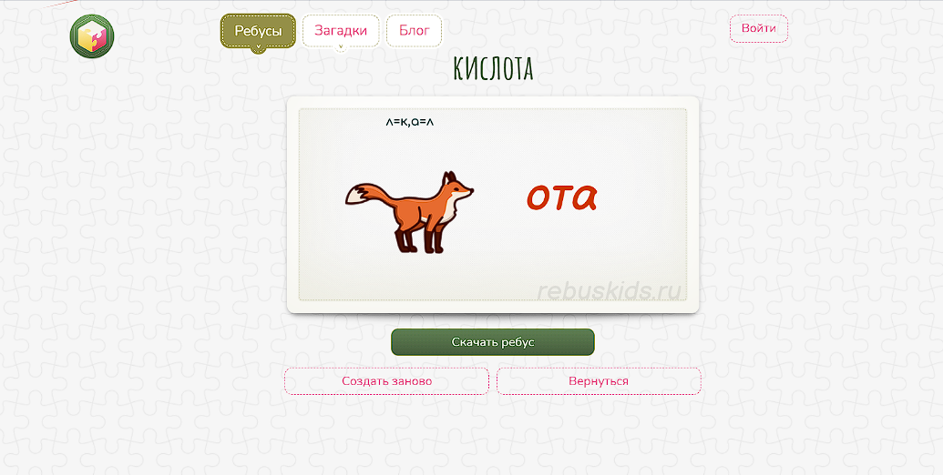
Методические приемы
https://t.me/RebusGeneratorBot

Slide 17
Шифр по координатам
 | 1 | 2 | 3
А | И | М | О
Б | Р | К | Д
В | С | Ы | Д
А3Б2В1А1Б3В2

Slide 18
Когнитивные упражнения
Вычеркните буквы, которые повторяются. Из оставшихся букв составьте слово
Б | Е | К | Г | Т | С
Н | И | Б | Е | М | Н
Г | Л | о | М | Ы | С

Slide 19
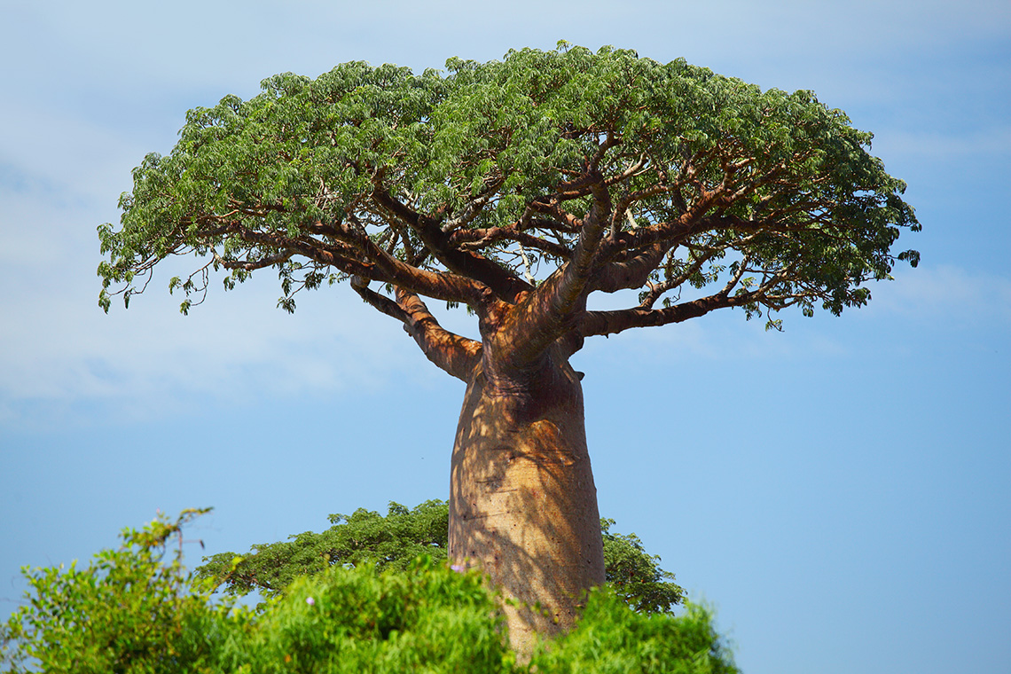
Познавательный факт
А вы знали, что баобаб распускает свои цветки только вечером? Как вы думаете почему?
Как называют вещества, которые выделяют растение баобаб для привлечения животных?

Slide 20
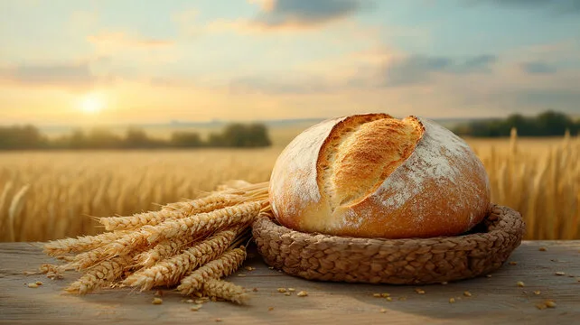
Проблемный вопрос
Почему хлеб, если его долго жевать приобретает сладковатый вкус?

Slide 21
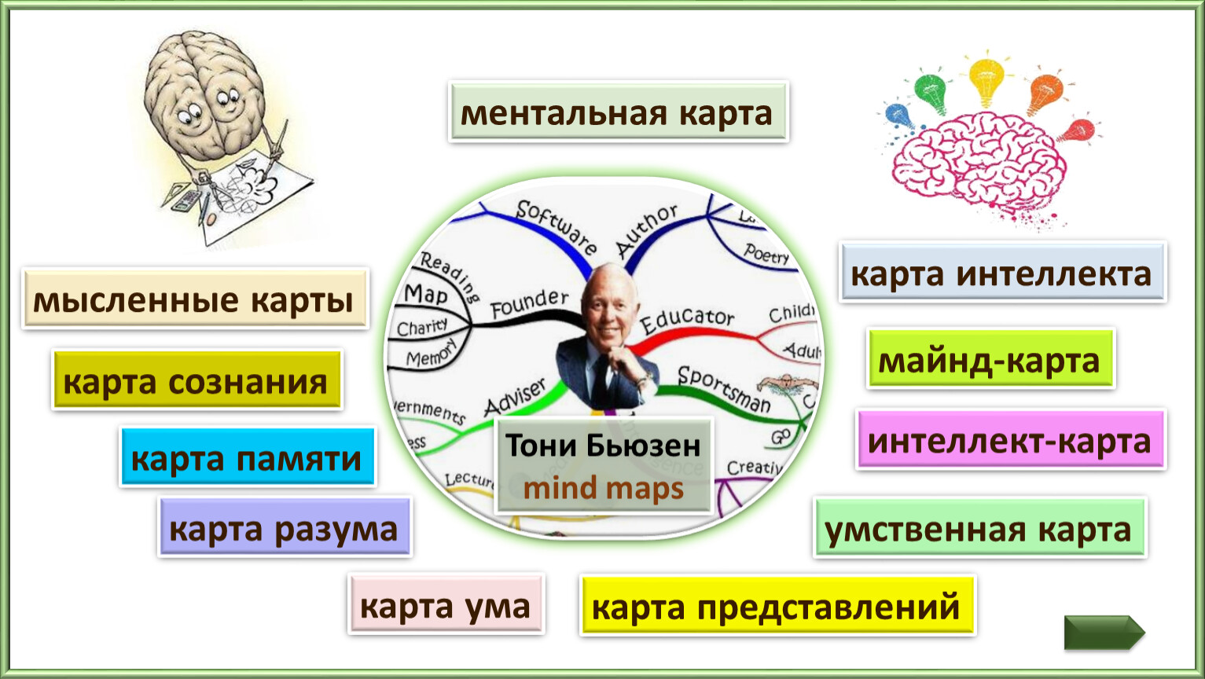

Slide 22
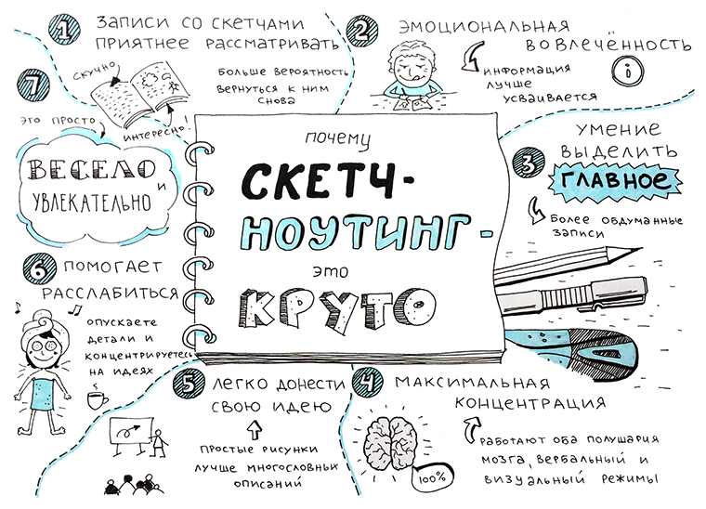
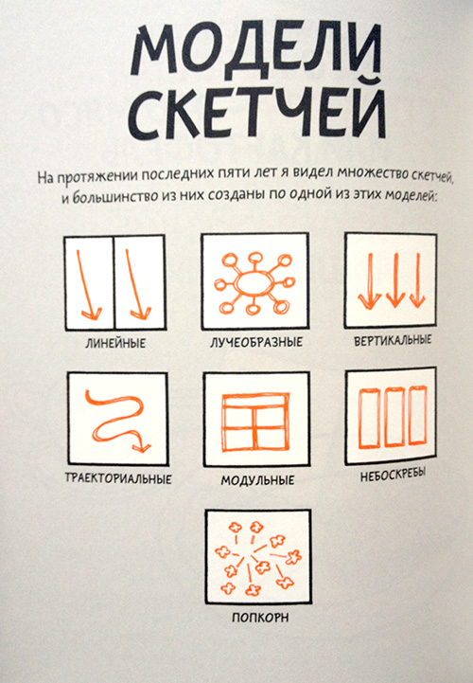
Скетчноутинг - техника создания визуальных конспектов, которые объединяют текст и изображения для упрощения восприятия информации.

Slide 23
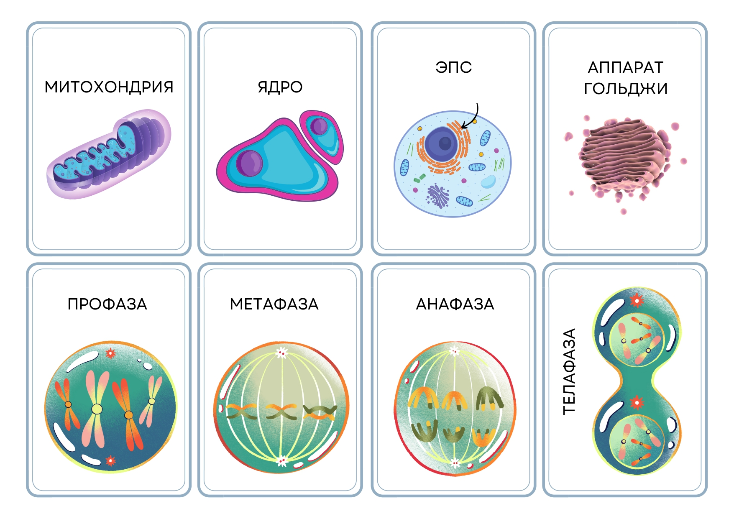
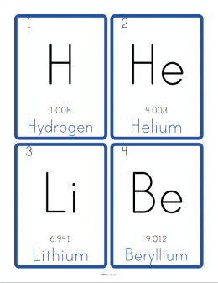
Флеш-карточки

Slide 24
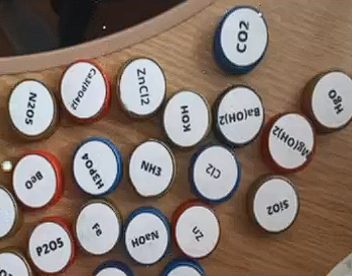
Химические крышечки

Slide 25
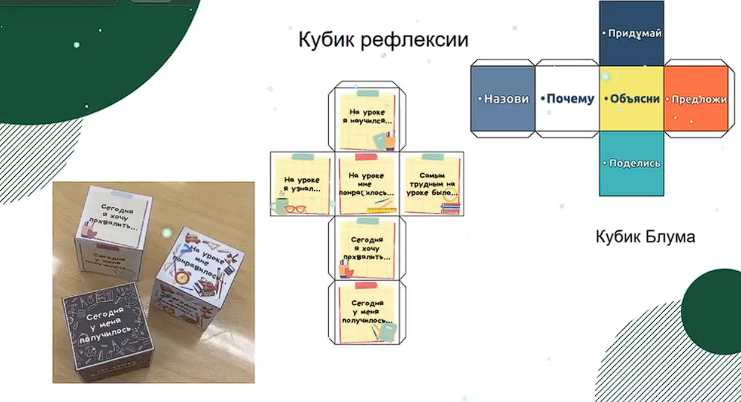

Slide 26

Спасибо за внимание!
От всей души поздравляю вас с наступающим Новым годом! Пусть этот год принесет новые достижения, профессиональный рост и благополучие во всех начинаниях. Желаю крепкого здоровья, неиссякаемой энергии и вдохновения для реализации самых смелых идей.
Пусть в вашем окружении всегда будут надежные друзья и коллеги, готовые поддержать в любой ситуации. Пусть каждый день будет наполнен радостью, улыбками и позитивом.
Счастья, удачи и всего самого наилучшего в Новом году!

